Slide 1
Netværksmøde EUD 10 – mandag 23.02.2026 – kl. 14-15:30
Program:
Kl. 14 Velkomst
Kl. 14.10 Oplæg om elevernes læringsfællesskaber
Kl. 14.20 Trivsel og gruppearbejde - afprøves i praksis
Kl. 14.45 Netværk og dialog på tværs af husene
Kl. 15.20 Evaluering
Notes:
Disse PP bruges i introforløbet til eleverne som forberedelse til gruppearbejdet i 1. projekt.

Slide 2
Trivsel i faglig læringsfælleskaber
Tre indsatsområder i projektet:
Klasserumsledelse –Mobilfri undervisning, Buddy, Faste pladser og arbejdsgrupper, Klasselog for undervisere, Relationsskema
Mestring – Definere klare læringsmål, Refleksion over afslutning
Grupper – Undervisning i samarbejde, Sammensætning af grupper, Observationsark til undervisere, Forventningsafklaring – samarbejdsaftale, STOP OP-ark til eleverne

Slide 3
Fokus i trivselsprojektet
GRUPPER
- ”Det gode gruppearbejde kræver undervisning i samarbejde”
Undervisers tilstedeværelse, støtte, feedback og hjælp ved konflikter
understøtter gruppens udvikling og det gode samarbejde i gruppen
Nye værktøjer:
Til sammensætning af grupper: Elever udfylder spørgeskema/styrkekort
Observationsark (underviser)
STOP OP-ark (elever)

Slide 4
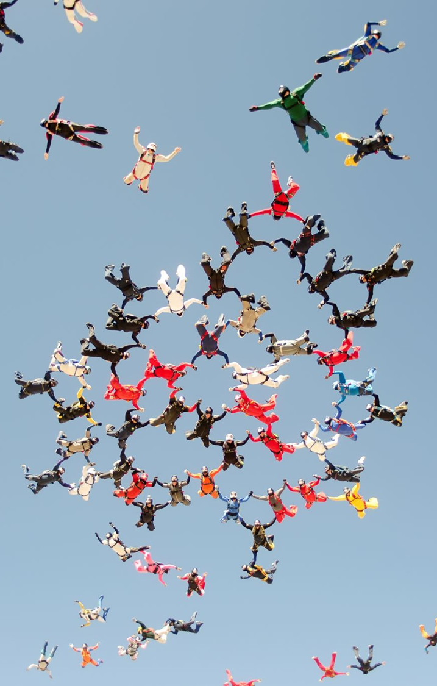
Forventningsafklaring
Hvad vil det sige at samarbejde:
- del erfaringer hvor samarbejdet gik godt – hvorfor?
- del erfaringer hvor samarbejdet gik skidt – hvorfor?
Hvordan deltager man aktivt i en gruppe?

Slide 5
Din rolle i gruppen
Udfyld spørgeskemaet og aflever til din underviser
Hvilke erfaringer har du med dig i forhold til gruppearbejde – overvejende positive eller negative erfaringer
Hvad er din rolle i en gruppe typisk? Vælg ét ord fra boksen
Hvad kan du især bidrage med i gruppearbejde?
Hvad har du brug for fra dine gruppekammerater for at arbejde godt?

Slide 6
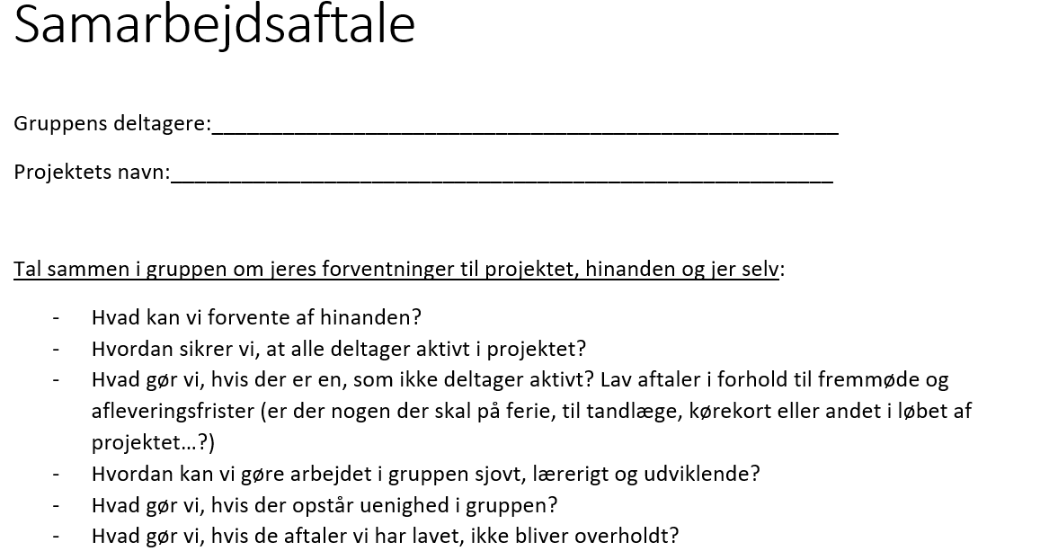

Slide 7
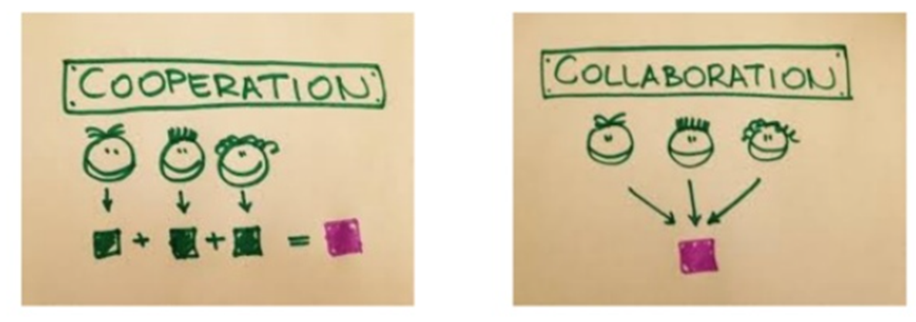
Arbejdsproces i projekterne
1. Start med at diskutere hver opgave godt igennem.
Hvordan løser vi opgaven.
Hvad skal det faglige indhold være,
Hvilken teori/model eller andet skal anvendes. Hvor kan jeg læse mere for at få mere viden.
Dette er den største og mest tidskrævende del
2. Del nu de enkelte dele af opgaven ud mellem jer i forhold til det, I kom frem til under punkt 1.
Dette bør ikke tage så lang tid som det første punkt
3. Når de enkelte dele er skrevet, skal de samles og diskuteres grundigt igennem.
Dette bør I afsætte næsten lige så meget tid til som til det første punkt

Slide 8
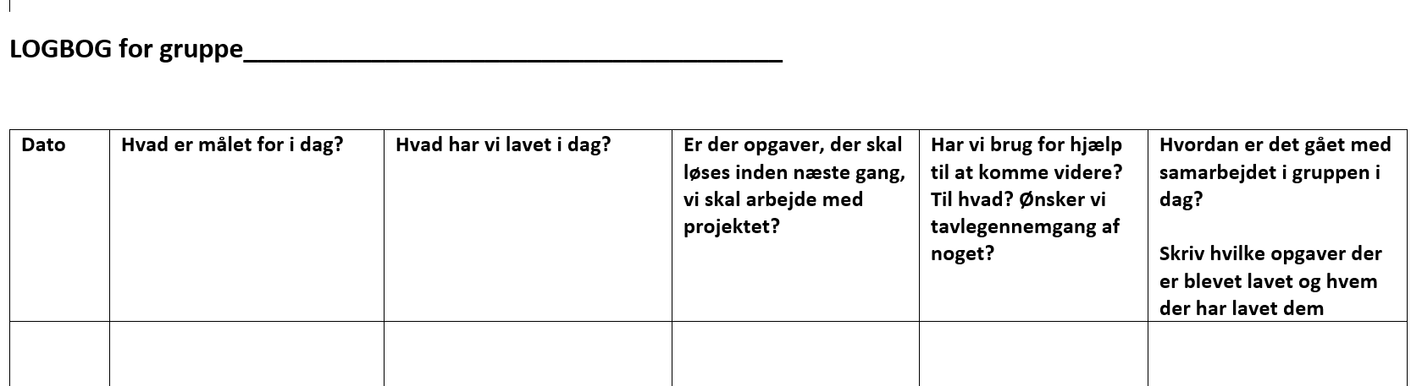
Logbog
Udfyldes i starten og slutningen af projektarbejdet
Deles med dine undervisere

Slide 9
STOP OP! Tag pulsen på jeres gruppearbejde
Er der god energi i gruppen
Bidrager alle til projektet?
Gruppens puls | Ja (Hvordan har I sikret det?) | Nej (hvorfor ikke?) | Hvad skal der gøres?
Fungerer jeres samarbejdsaftaler?
Bidrager alle til projektet?
Har I brug for vejledning? | Spørgsmål til vejledning? |  | Spørgsmål til vejledning?

Slide 10
Udfyld spørgeskemaet og aflever til din underviser
Mit navn og klasse:________________________________________________
Hvilke erfaringer har du med dig i forhold til gruppearbejde:
Hvad er din rolle i en gruppe typisk? Vælg ét ord fra listen:
Idérig – Struktureret - Fagligt skarp - God til at lytte – Tålmodig - God til at holde gruppen på sporet - Kreativ - God til at forklare – Analytisk - Motiverende
Hvad kan du især bidrage med i gruppearbejde:
Hvad har du brug for fra dine gruppekammerater for at arbejde godt:

Slide 11
Diskuter i grupperne, hvordan eleverne har skullet "skifte ham" for at passe ind de tre steder. Brug følgende spørgsmål som guide:
Sprogskiftet: Hvordan ændrede elevernes jargon sig fra teknisk, merkantil eller sosu?
Identitetsmarkører: Hvor så I eleverne føle sig mest "hjemme" socialt? Var det der, hvor de var på værksted, eller der, hvor de sad i klasselokalet?
Adfærdskrav: Hvilke sociale regler var sværest for dem at navigere i? (F.eks. kravet om stilhed/koncentration vs. fysisk aktivitet).
Hvordan kan vi bruge hinandens erfaringer til at forstå den "svære" elev bedre næste gang?
Er der noget fra de andre skoler, jeg kan integrere i min egen undervisning for at lette elevens overgang?
Skal vi anerkende at den 15-16-åriges identitetsrejse som en proces, der er vigtigere end selve det faglige produkt?

Slide 12
